Slide 1
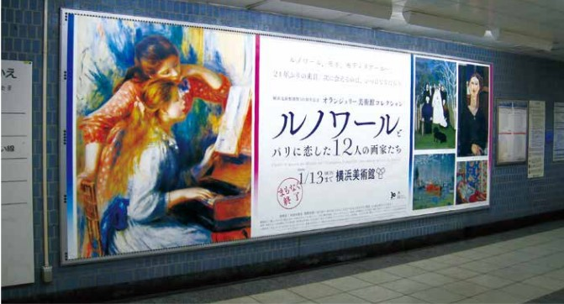

【横浜市営地下鉄】～2020年夏期緊急キャンペーン～
①横浜駅グランボード
50％OFF
【備考】
①月曜作業となります。
②他割引との併用は不可です。
③パチンコ・貸金業・調査帰社及び探偵業は掲出規制対象業種となります。

Slide 2
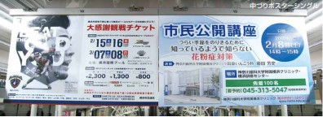
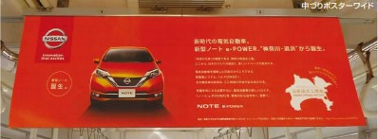
【横浜市営地下鉄】～2020年夏期緊急キャンペーン～
②中づり
50％OFF
シングルサイズ
ワイドサイズ
【備考】
①1車両2枚両面づり、全車両に掲出になります。
②月・水・金作業です。
③ブルーラインのみの掲出となります。（1編成6車両・全36編成）
④他割引との併用は不可です。
⑤パチンコ・貸金業・調査帰社及び探偵業は掲出規制対象業種となります。

Slide 3
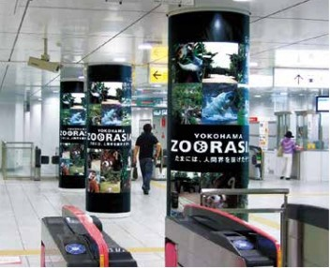
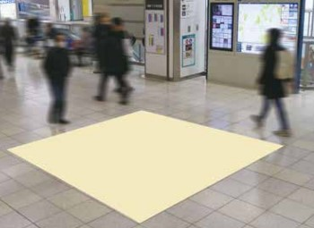
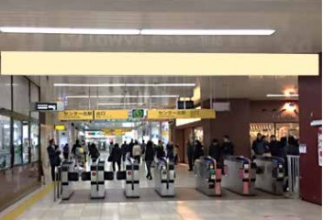
【横浜市営地下鉄】～2020年夏期緊急キャンペーン～
③SP広告 ※要申請
50％OFF
柱巻き
フロア
防煙板
～2020/7/31（金）までに掲出開始するSP媒体（※次頁参照）
が定価より50％オフとなります。
【備考】
①SP媒体は原則要申請となります。
②既に申し込み済みの案件は対象外です。
③対象期間内に継続した場合にも割引は適用されます。

Slide 4
【横浜市営地下鉄】～2020年夏期緊急キャンペーン～
③SP広告 ※要申請
50％OFF
媒体名 | 掲出期間 | 駅名 | 定価 | ⇒50%オフ | 備考
防煙板広告 | ７日間 | 新横浜・上大岡等 | 124,000円 | 62,000円 | ・駅によりサイズが異なります。 ・過去実績のない駅は現調の上、要申請となります。
 |  | 中川・センター南 センター北 等 | 108,000円 | 54,000円
フリーポスター | 7日間 | 横浜・新横浜 等 | ＠31,000円 | ＠15,500円 | ・料金はＢ１×１枚の金額です。 ・現調の上、要申請となります。 ・Ｂ１×１枚から掲出可能です。
 |  | その他の駅 | ＠27,000円 | ＠13,500円
フロア広告 | 1ヶ月 | 中川・センター南 センター北 等 | 300,000円 | 150,000円 | ・料金は９㎡の金額です。
柱巻広告 | 7日間 | 横浜・新横浜 日吉 他 | 124,000円 | 62,000円 | ・現調の上、要申請となります。
改札機 ステッカー | 14日間 | あざみ野・新横浜 横浜・関内 上大岡・日吉 | ＠3,500円 | ＠1,750円 | ・料金は１枚の金額です。 ・掲出期間は最大４週間までです。 ・サイズ、最大掲出枚数はお問い合わせ下さい。
 |  | その他の駅 | ＠3,000円 | ＠1,500円

Slide 5
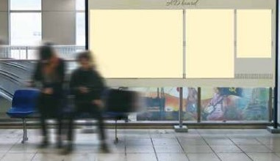
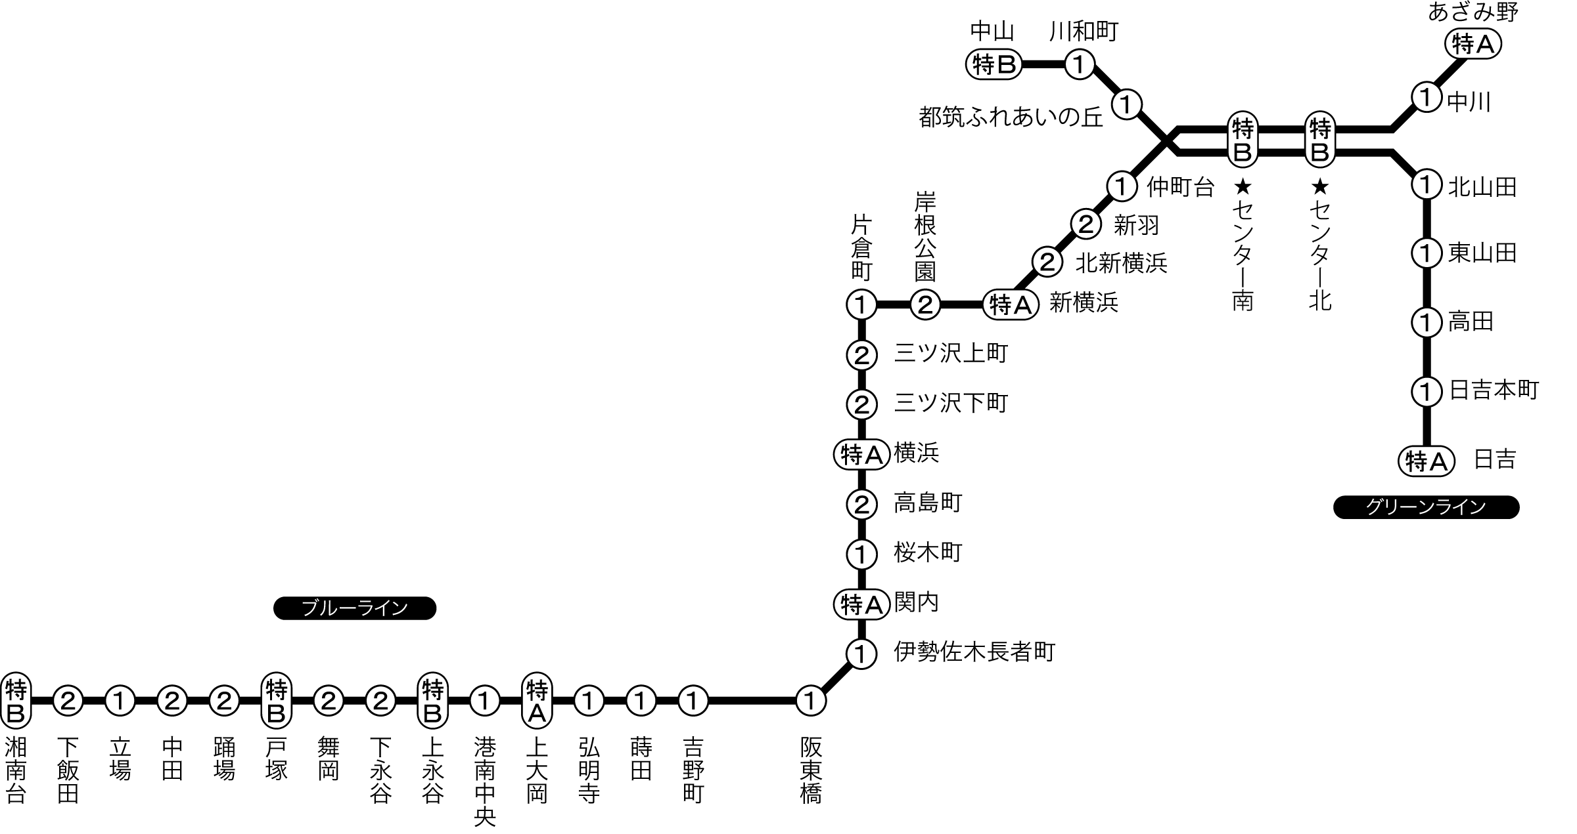
【横浜市営地下鉄】～2020年夏期緊急キャンペーン～
④駅貼り
50％OFF
【備考】
①～7/31までに掲出開始分に限ります。
②既に申し込み済みの案件は対象外です。
③対象期間内に継続した場合にも割引は適用されます。

Slide 6
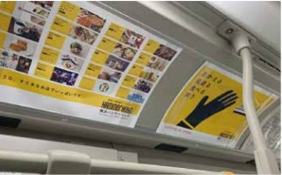
【横浜市営バス】～2020年夏期緊急キャンペーン～
⑤バスまど上
50％OFF
営業所 | 枚数 | 広告料金 |  |  | 仕様 | 作業日
 |  | 7日 | 14日 | 1ヶ月
Ａブロック | 360 | 126,000 | 215,000 | 320,000 | Ｂ３ １車１枚 | 火・金 昼間
浅間町 | 90 | 38,000 | 65,000 | 95,000
保土ヶ谷 | 110 | 45,000 | 77,000 | 113,000
緑 | 100 | 39,000 | 67,000 | 98,000
若葉台 | 80 | 37,000 | 62,000 | 92,000
Ｂブロック | 205 | 70,000 | 119,000 | 183,000
港北 | 110 | 47,000 | 79,000 | 117,000
鶴見 | 100 | 39,000 | 67,000 | 98,000
Ｃブロック | 335 | 120,000 | 204,000 | 308,000
磯子 | 80 | 36,000 | 61,000 | 89,000
滝頭 | 100 | 41,000 | 70,000 | 103,000
本牧 | 100 | 39,000 | 67,000 | 98,000
港南 | 70 | 30,000 | 51,000 | 75,000
全車 | 900 | 250,000 | 425,000 | 640,000
20ｍｍ
Ｂ３シングル
タテ３６４ｍｍ×ヨコ５１５ｍｍ
20ｍｍ
【備考】
①～7/31までに掲出開始分に限ります。
②既に申し込み済みの案件は対象外です。
③対象期間内に継続した場合にも割引は適用されます。

